Slide 1

팀원끼리 모르는 팀
Crawler Dataton
김수빈 임성묵 손봉우

Slide 2
INDEX
1. 주제에 관하여
2. 취미생활 - 영화
3. 음식소비 - 배달음식
4. 결론 도출

Slide 3
INDEX
1. 주제에 관하여
1. 주제에 관하여
2. 취미생활 - 영화
3. 음식소비 - 배달음식
4. 결론 도출

Slide 4
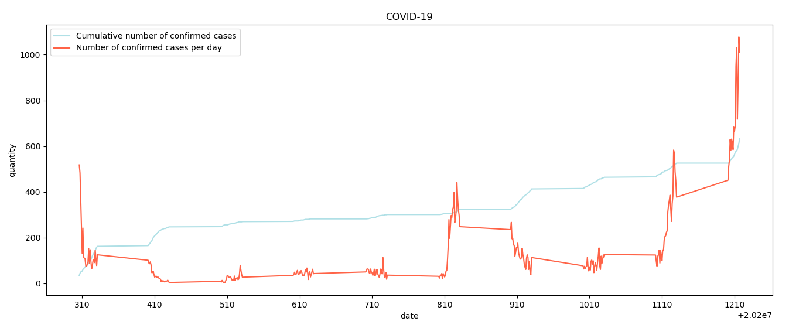
1. 주제에 관하여
보건복지부_코로나19감염_현황.csv
일일 코로나 확진자 수
누적 코로나 사망자 수

Slide 5
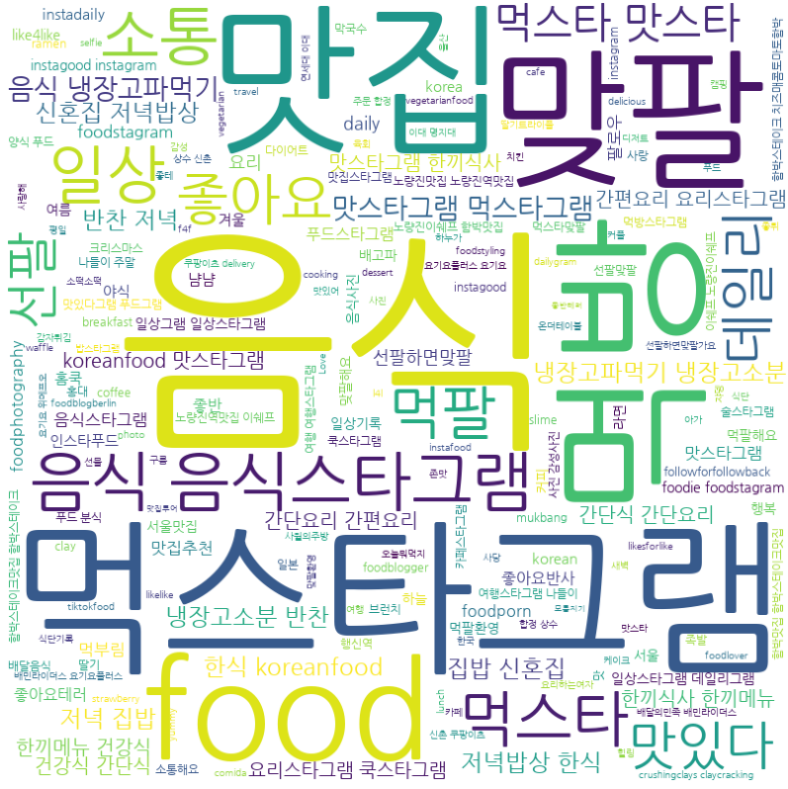
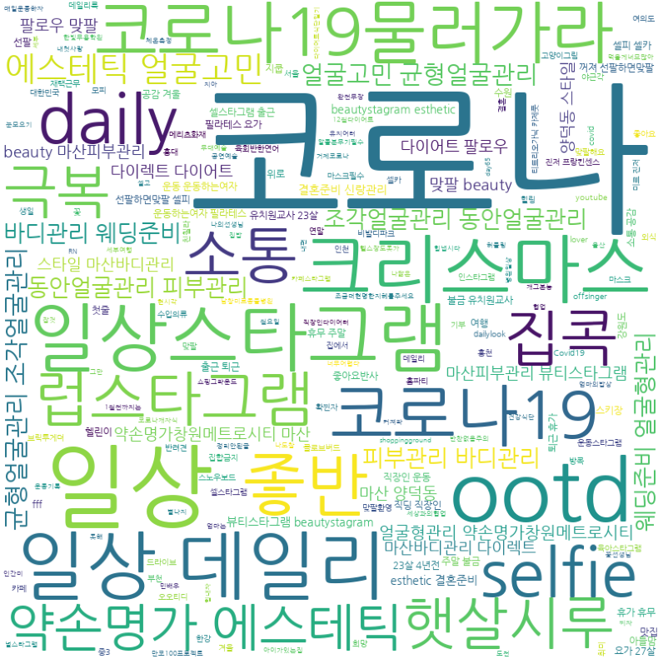
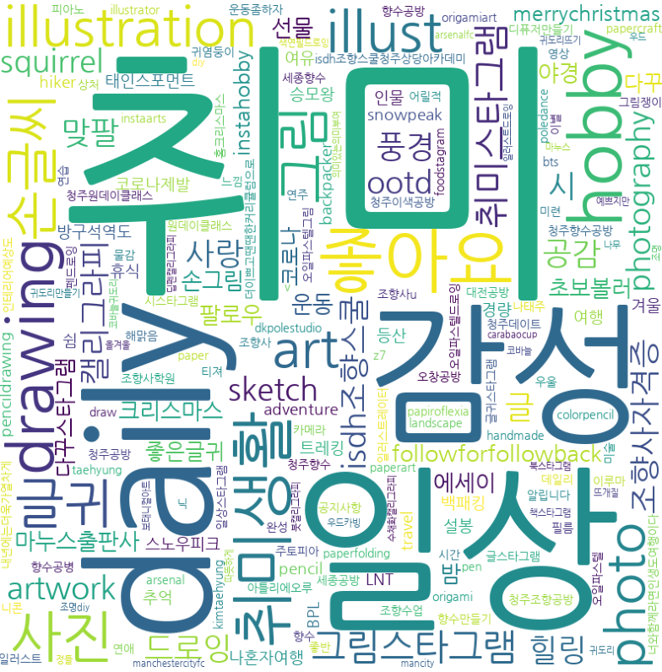
1. 주제에 관하여
주제
웹 크롤링을 이용한 코로나가
취미생활과 음식소비 문화에
미친 영향 분석
인스타그램
#해시태그 크롤링
워드 크라우드

Slide 6
INDEX
1. 주제에 관하여
2. 취미생활 - 영화
2. 취미생활 - 영화
3. 음식소비 - 배달음식
4. 결론 도출

Slide 7
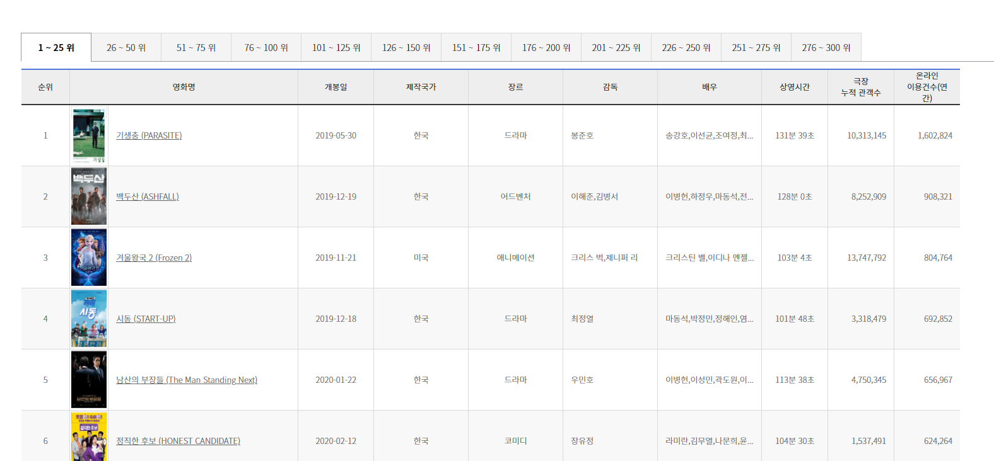
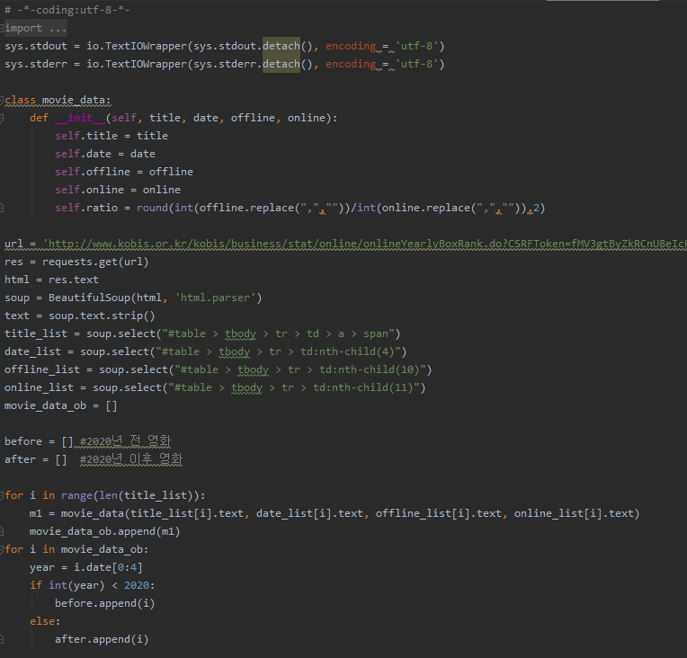
2. 취미생활 - 영화
KOBIS(영화관입장권통합전산망)
극장 누적 관객수, 온라인 이용건수 크롤링

Slide 8
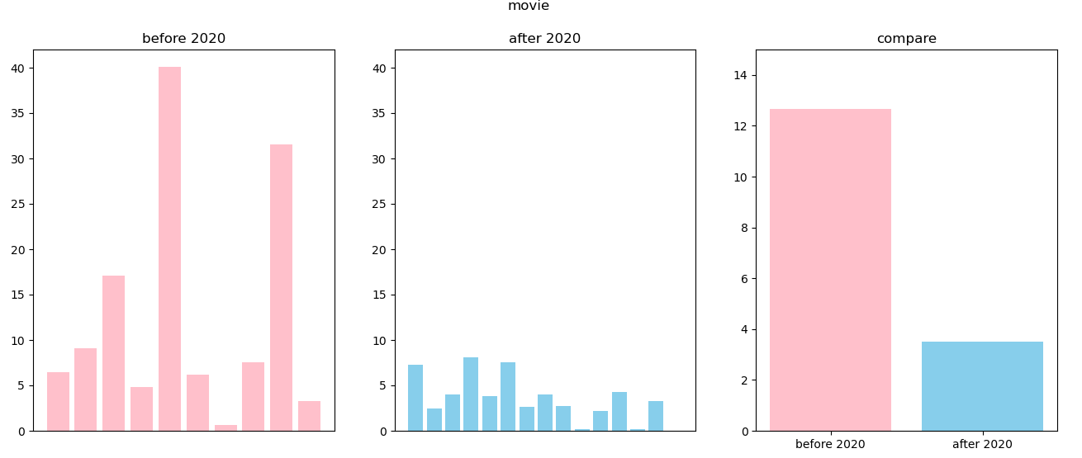
2. 취미생활 - 영화
2019년 영화 당
극장 관객 / 온라인 관객
2020년 영화 당
극장 관객 / 온라인 관객
2019년 , 2020년 평균
극장 관객 / 온라인 관객

Slide 9
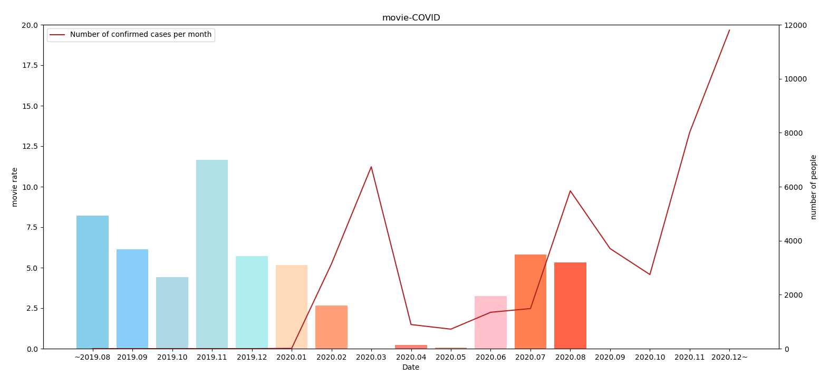
2. 취미생활 - 영화
월별 코로나 확진자 수
극장 관객 / 온라인 관객
예측
2020.09~202.12
KOBIS 제공 자료x

Slide 10
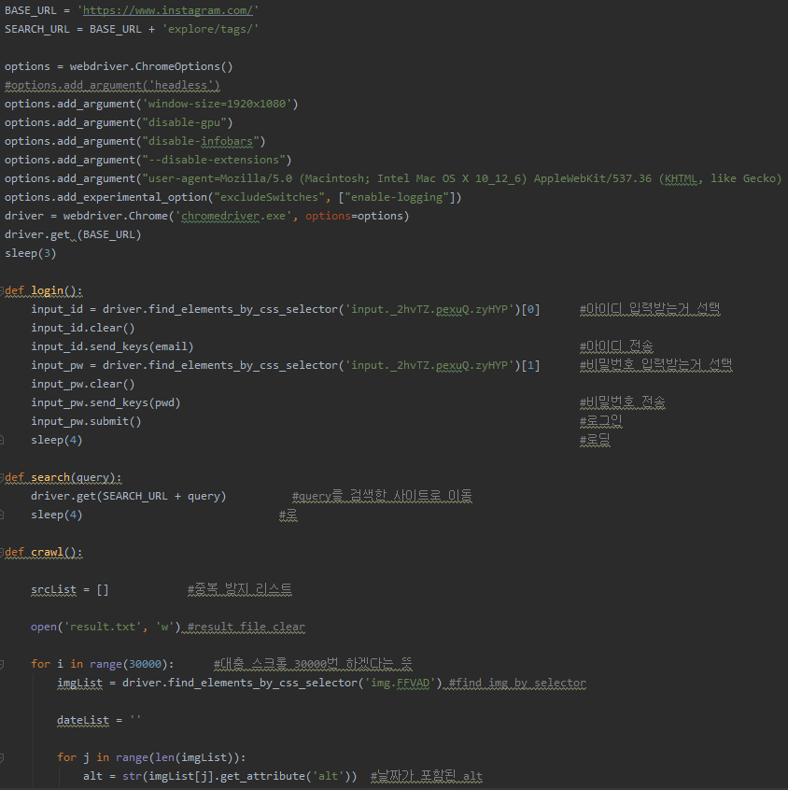
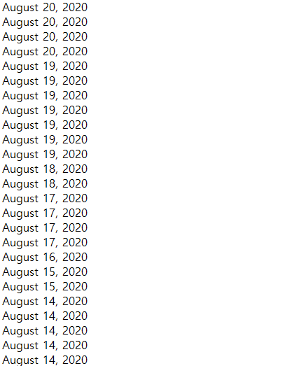
2. 취미생활 - 영화
인스타그램
#홈시어터 해시태그
게시물 업로드 날짜 크롤링

Slide 11
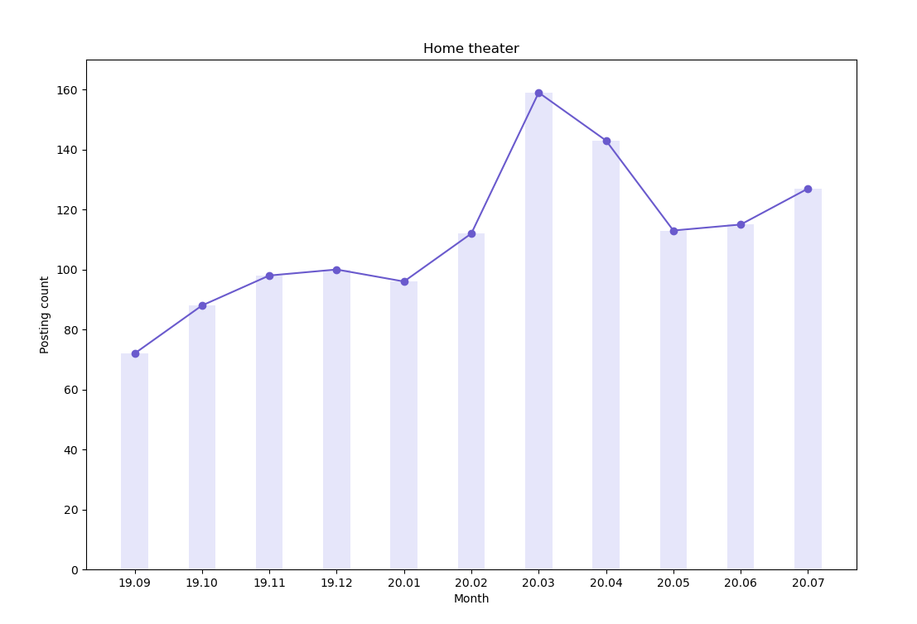
2. 취미생활 - 영화
인스타그램
#홈시어터 해시태그
월별 게시물 업로드 수

Slide 12
INDEX
1. 주제에 관하여
2. 취미생활 - 영화
3. 음식소비 - 배달음식
3. 음식소비 - 배달음식
4. 결론 도출

Slide 13
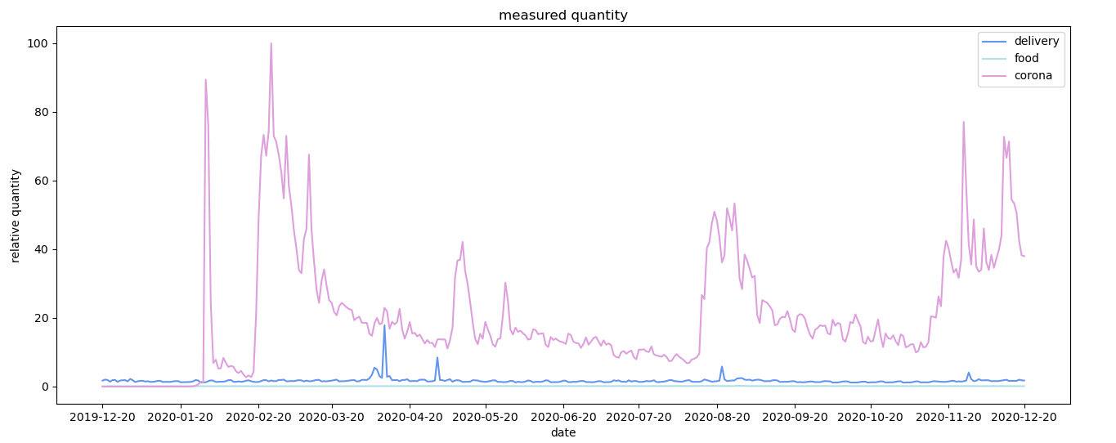
3. 음식소비 - 배달음식
네이버 데이터랩.csv
코로나 검색 수
배달음식 검색 수

Slide 14
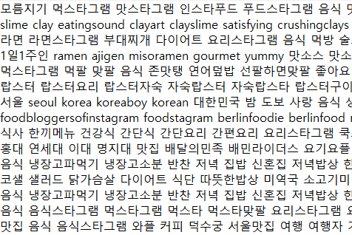
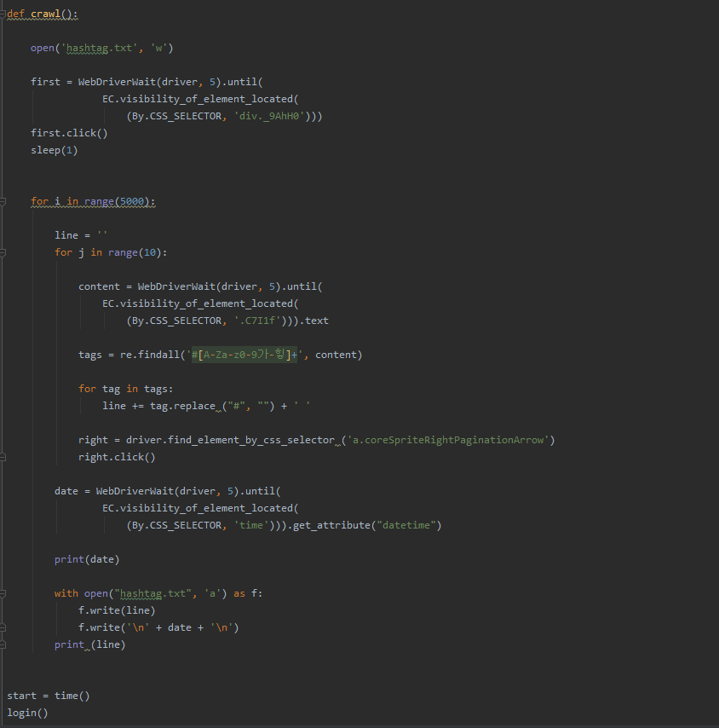
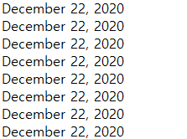
3. 음식소비 - 배달음식
인스타그램
#배달음식맛집 해시태그
#배달의민족리뷰 해시태그
게시물 업로드 날짜 크롤링
게시물 해시태그 크롤링

Slide 15
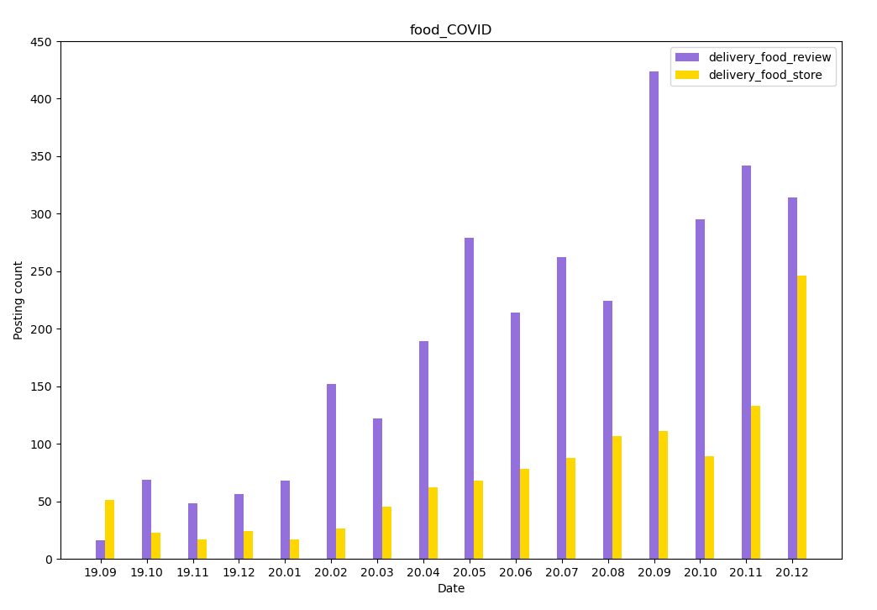
3. 음식소비 - 배달음식
인스타그램
#배달음식맛집 해시태그
#배달의민족리뷰 해시태그
월별 게시물 수 비교

Slide 16
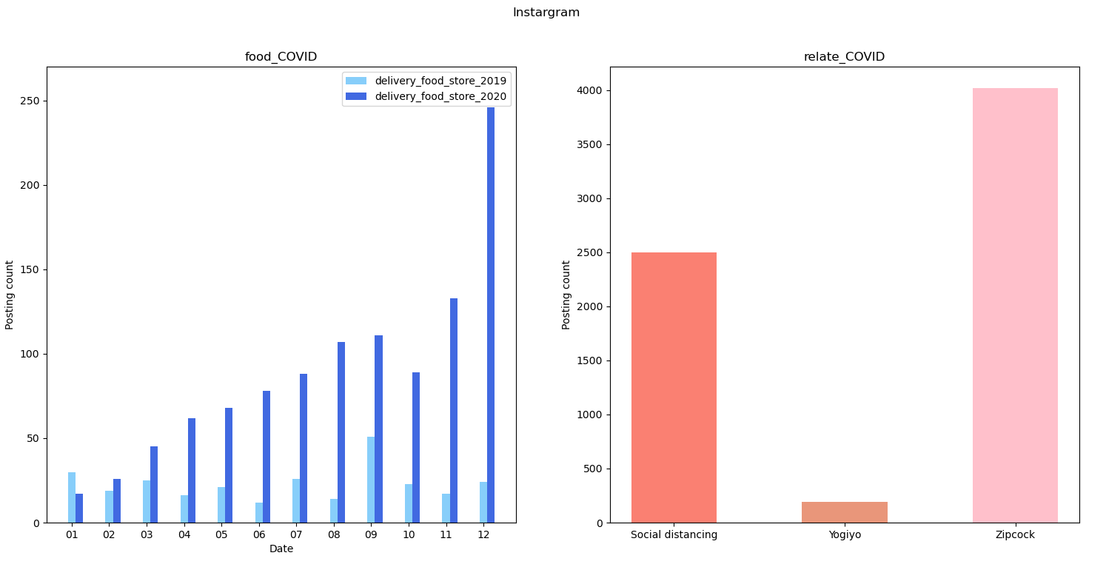
3. 음식소비 - 배달음식
인스타그램
#배달음식맛집 해시태그
2019, 2020 비교
인스타그램
#사회적 거리두기 #요기요 #집콕
2020.12.22~21간 게시물 개수

Slide 17
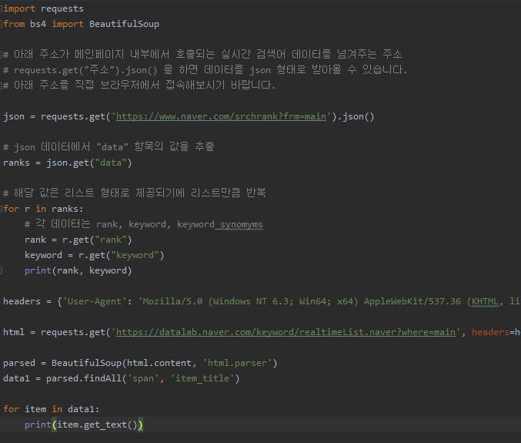
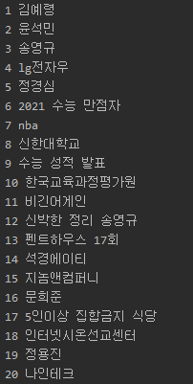
3. 음식소비 - 배달음식
네이버 실시간 검색어
웹 크롤링

Slide 18
INDEX
1. 주제에 관하여
2. 취미생활 - 영화
3. 음식소비 - 배달음식
4. 결론 도출
4. 결론 도출

Slide 19
4. 결론 도출
코로나
취미생활
음식소비
코로나는 취미 생활과 음식 소비 문화를 집 안으로 끌어들이는 변화를 주었다.
극장 관객수 감소
온라인 관객수 증가
홈시어터 게시물 증가
코로나는 외부 취미 생활도
내부 취미 생활 형태로 바꿨다.
배달음식리뷰, 맛집 게시물 증가
5인 이상 집합 금지 식당
확진자 증가에 따른 배달 검색 증가
코로나는 배달 음식 섭취 증가로 이끌었고 음식점 운영에도 영향을 주었다.

Slide 20
팀원끼리 모르는 팀
Thank
you
김수빈 임성묵 손봉우

